Slide 1
Тема проекту: Бачення молодим Шевченком трагічних подій на Україні 1768 року у поемі «Гайдамаки»

Slide 2
Мета проекту: дослідити, як
Т. Шевченко зображує події Коліївщини 1768 року на Україні у поемі «Гайдамаки».

Slide 3
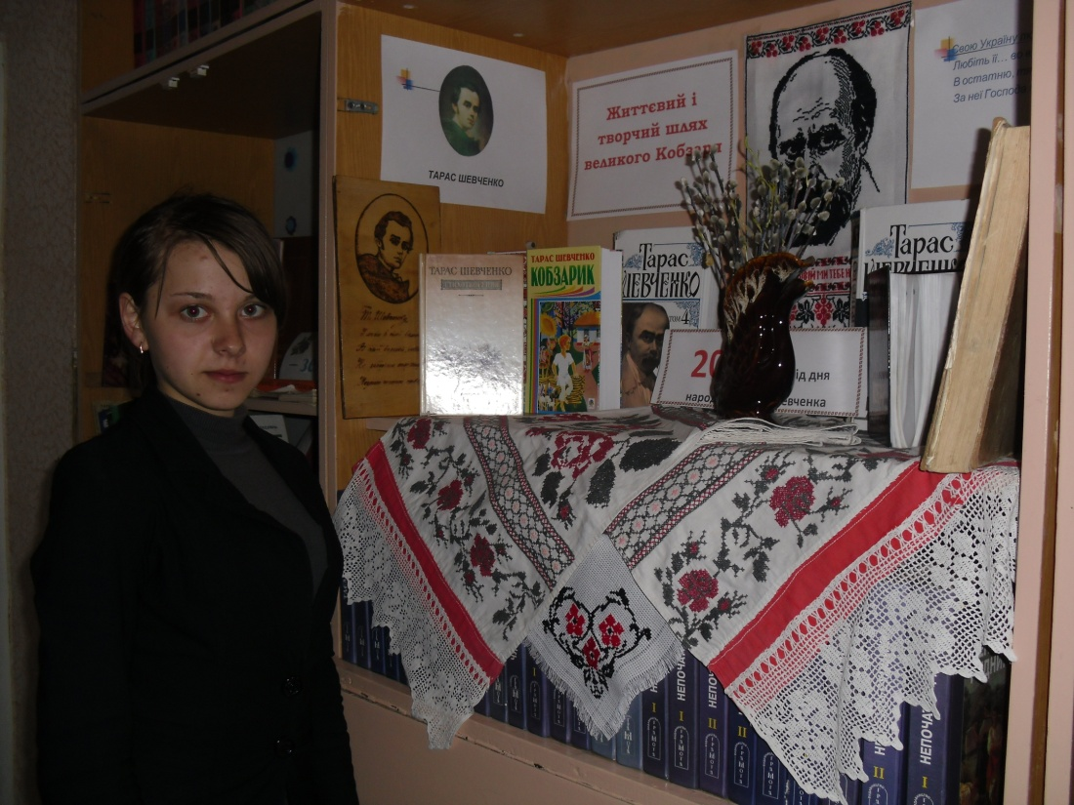
Учасник проекту: Шиленко Яна Валеріївна, учениця 8 класу Бочечківського навчально-воховного комплексу «загальноосвітня школа І-ІІІ ступенів – дошкільний навчальний заклад».

Slide 4
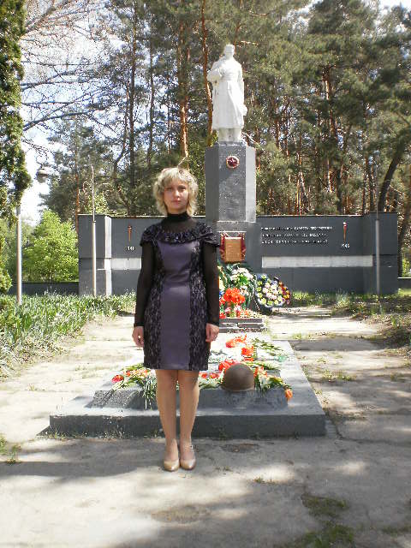
Керівник проекту: Самодай Тетяна Сергіївна, вчитель історії.

Slide 5
Актуальність проекту: збереження пам'яті про найвизначніші події в історії України, виховання почуття відданості Батьківщині, вірності народній справі. Методи реалізації: - дослідницько-пошукова робота; - робота з джерелами; - робота з інтернет-ресурсами.

Slide 6
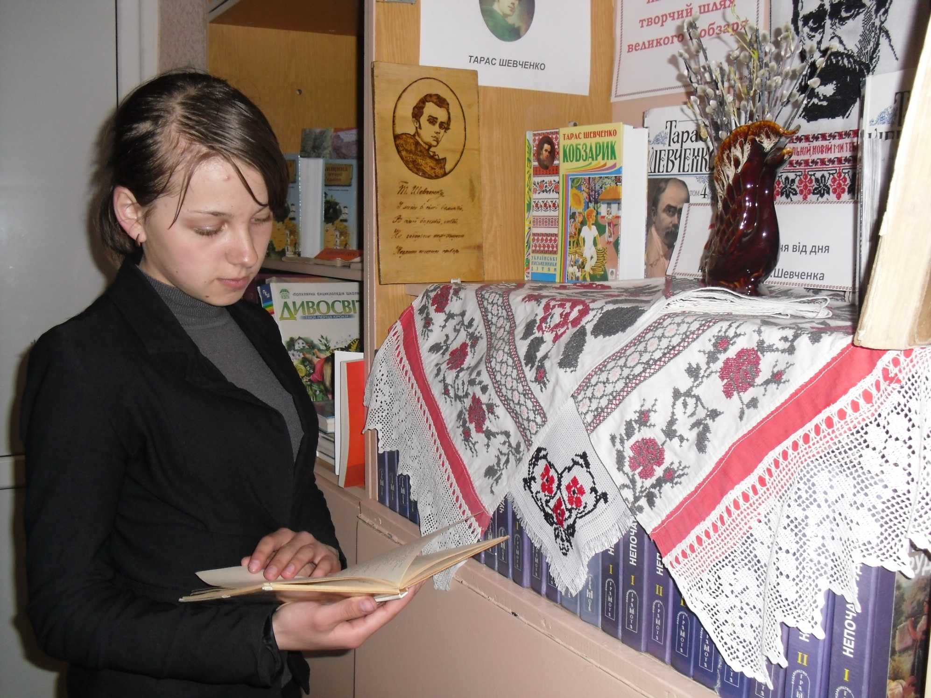

Slide 7
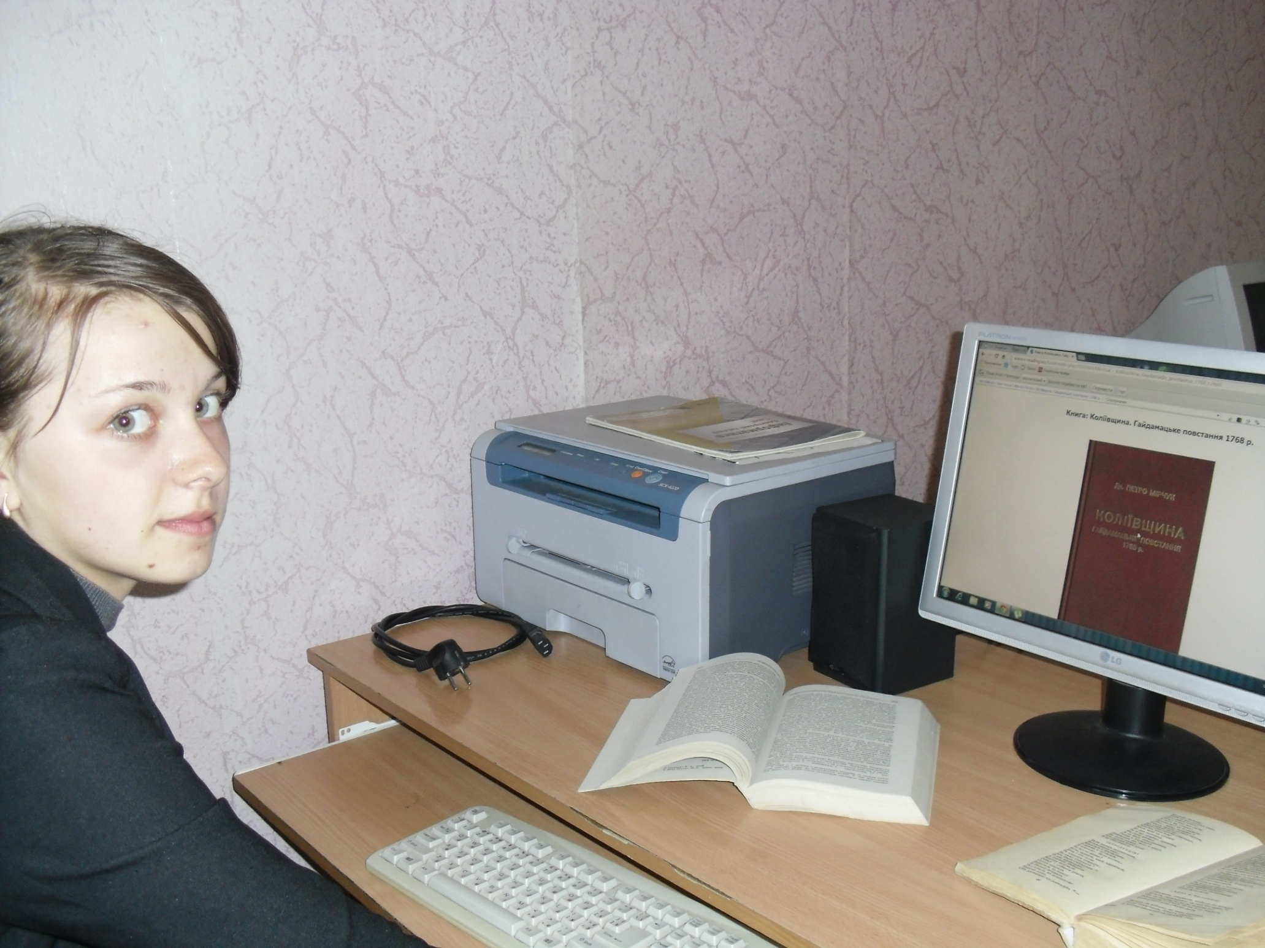

Slide 8
